Slide 1

S/W 프로젝트

Slide 2
DATABASE
JSP
python

Slide 3
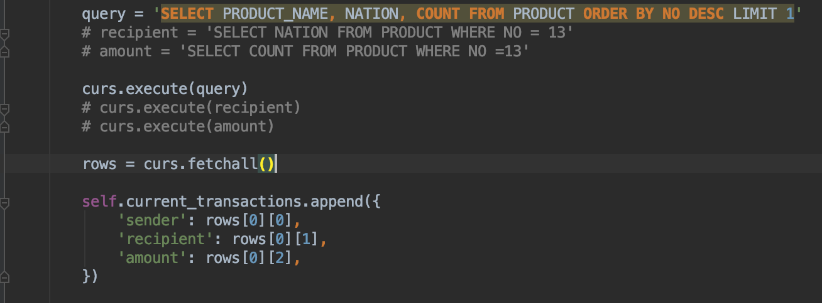
SELECT ‘COLUMNS’ FROM ‘TABLE’
ORDER BY NO DESC LIMIT 1

Slide 4
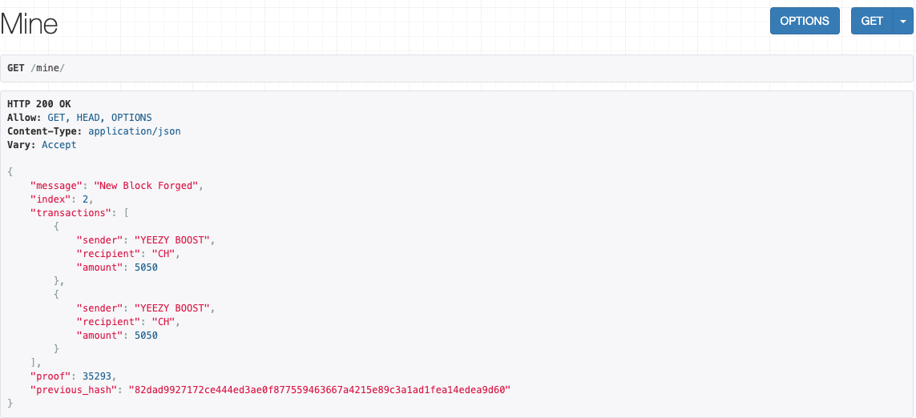
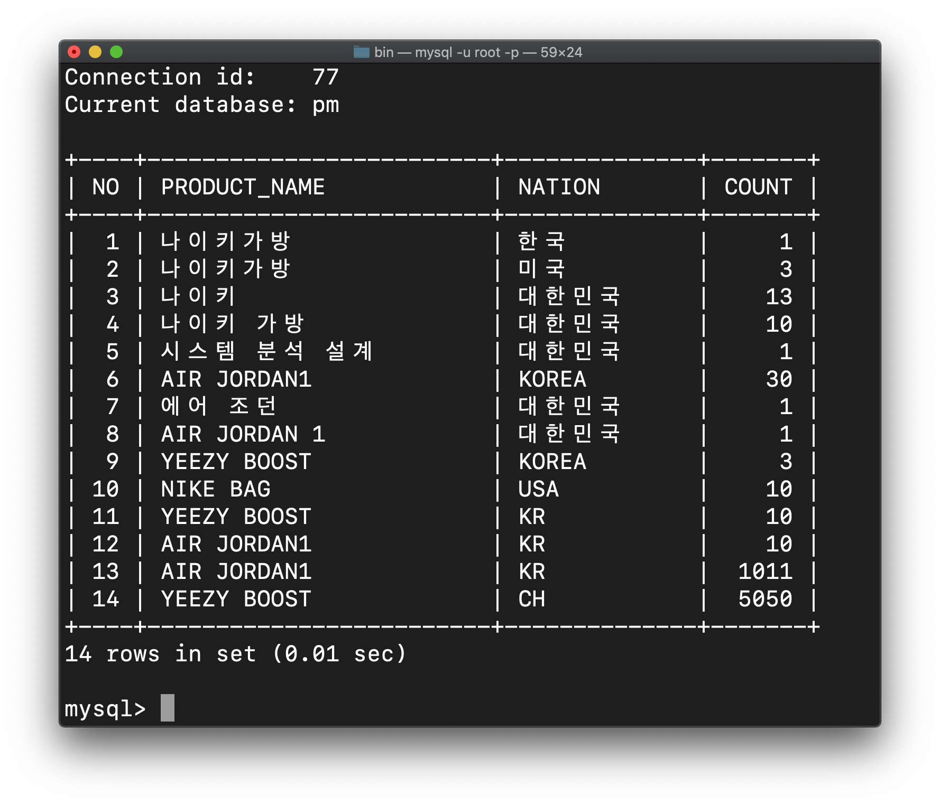

Slide 5

메인 페이지 기능 추가

Slide 6


Slide 7
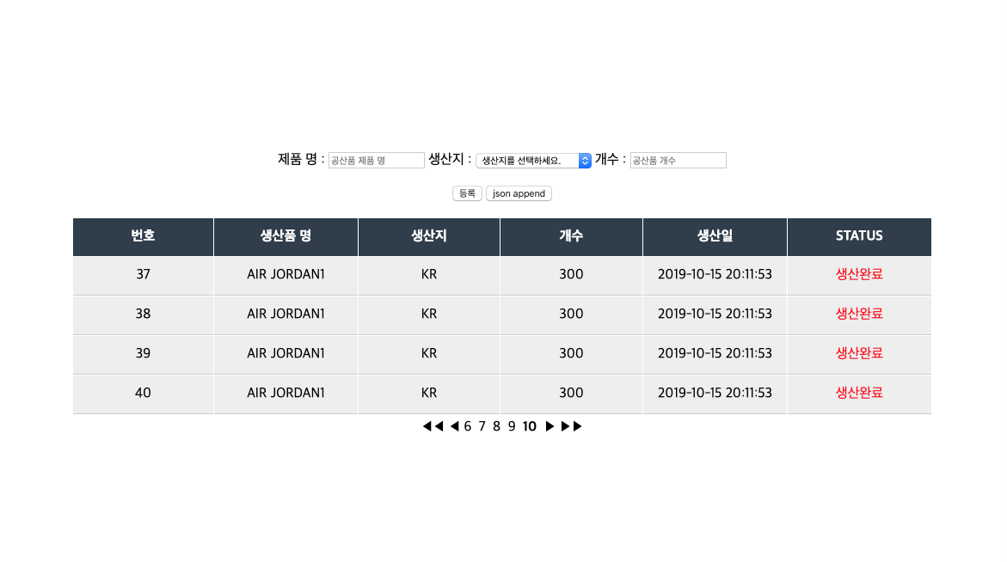

Slide 8
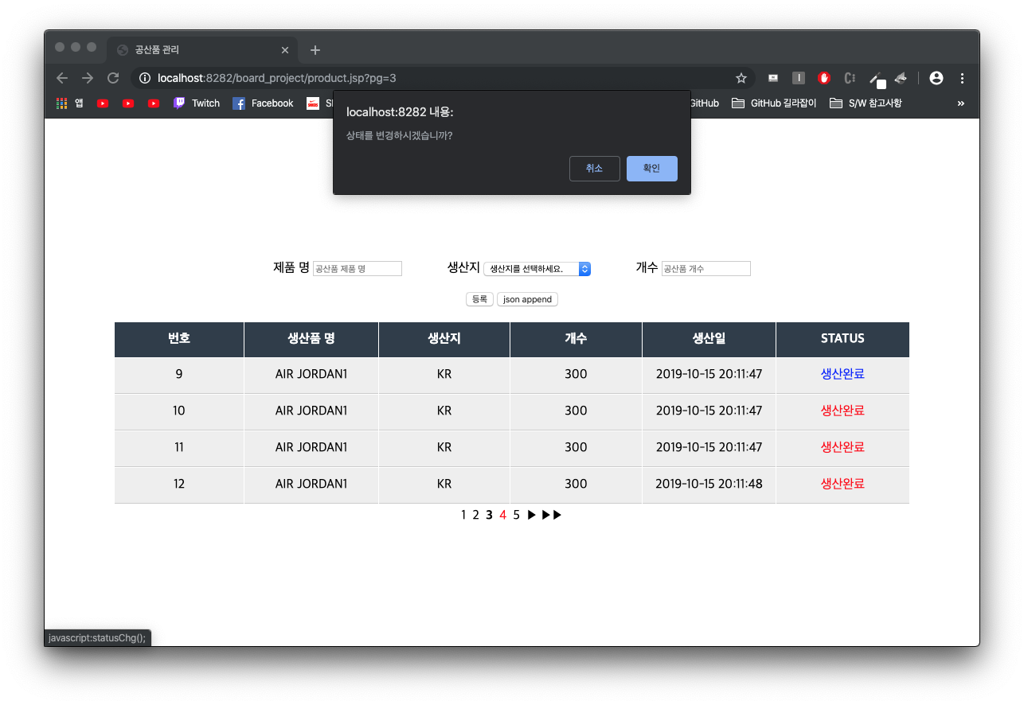

Slide 9
